Slide 1
Poligami
Oleh:
Dra. Oktarina Albizzia, M.Si

Slide 2
Makna
Poligami merupakan praktik pernikahan kepada lebih dari satu suami atau istri (sesuai dengan jenis kelamin orang bersangkutan) sekaligus pada suatu saat (berlawanan dengan monogami, di mana seseorang memiliki hanya satu suami atau istri pada suatu saat).

Slide 3
Jenis-jenis Poligami
Poligini : memiliki beberapa istri
Poliandri : memiliki beberapa suami
Pernikahan Kelompok (group marriage)
Kombinasi poligini dan poiliandri

Slide 4
Poligami dari Sudut Pandang Agama dan Paham
Kristen : melarang poligami
Hindu : tidak melarang (kebanyakan raja dan kasta tertentu yang melakukan)
Islam : memperbolehkan, tetapi sesuai dengan Surat An-Nisa ayat 4:3
Mormonisme : mempraktikan dan hampir mewajibkan

Slide 5
Penyebab dan Alasan
Untuk laki-laki
  Pemahaman agama
  Kebutuhan seks
  Konstruksi sosial budaya
  Perselingkuhan
  Meningktanya tingkat ekonomi
  Buruknya kondisi kesehatan istri
  Tidak adanya kecocokan kecenderungan dan tujuan hidup

Slide 6
Penyebab dan Alasan
Untuk perempuan
  Ketidakmampuan ekonomi
  Pemahaman agama
  Ketertarikan pada kondisi fisik
  Ketakutan dicap perawan tua
  Jatuh cinta dan bersedia di poligami
  Ketidakseimbangan jumlah laki-laki dan perempuan di dunia

Slide 7
Dampak Poligami
Timbul perasaan inferior
Keergantungan ekonomi kepada suami
Terjadi kekerasan
Terjadi pernikahan yang tidak sah bagi pemerintah tapi dah menurut agama
Rentan terhadap penyakit

Slide 8
Pertanyaan Seputar Poligami
Apa arti poligami?
Apakah penyebab poligami?
Apakah akibat dari poligami?
Apakah poligami menguntungkan atau merugikan?
Apakah poligami bisa emmbahagiakan
Apakah poligami adil
Apakah poligami manusiawi?

Slide 9
Perkawinan/Pernikahan
Perkawinan : ikatan atau persekutuan antara laki-laki dan perempuan berdaasarkan cinta.
Allah
Laki-laki Perempuan
Keluarga
Cinta total Eksklusif

Slide 10
Perkawinan =
Panggilan dan Persekutuan
Panggilan Hidup
  Kemampuan untuk berhubungan seksual
  Mampu untuk sedia
  Mau menurunkan anak-anak dan mendidik mereka
Persekutuan Hidup
  Pribadi, jiwa, dan raga
  Tubuh
  Hidup di satu rumah
  Pengadaan dan pengolahan harta milik
  Mental dan spiritual

Slide 11
Nilai Pancasila
Ketuhanan Yang Maha Esa
Kemanusiaan yang adil dan beradab
Persatuan Indonesia
Kerakyatan yang dipimpin oleh hikmat kebijaksanaan dalam permusyawaratan/ perwakilan.
Keadilan sosial bagi seluruh rakyat Indonesia.

Slide 12
Undang-undang Republik Indonesia Nomor 1 Tahun 1974
Pasal 3
Pada asasnya dalam suatu perkawinan, seorang pria, hanya boleh mempunyai seorang putri. Seorang wanita hanya boleh mempunyai seorang suami.
Pengadilan dapat memberi izin kepada seorang suami untuk beristri lebih dari seorang apabila dikehendaki oleh pihak-pihak yang bersangkutan.

Slide 13
Undang-undang Republik Indonesia Nomor 1 Tahun 1974
Pasal 4
Dalam hal seorang suami akan beristri lebih dari seorang, sebagaimana tersebut dalam pasal 3 ayat (2) Undang-undang ini, maka ia wajib mengajukan permohonan kepada pengadilan di daerah tempat tinggalnya.
Pengadilan dimaksud dalam ayat (1) pasal ini hanya memberikan izin kepada seorang suami yang akan beristri lebih dari seorang apabila:
    Istri tidak dapat menjalankan kewajibannya sebagai istri;
    Istri mendapat cacat badan atau penyakit yang tidak dapat disembuhkan;
    Istri tidak dapat mekahirkan keturunan.

Slide 14
Al-Qur’an Surat An-Nisa (4): 3
Jika kamu takut tidak akan dapat berlaku adil terhadap perempuan-perempuan yatim (bilamana kamu mengawininya), maka kawinilah wanita-wanita (lain) yang kamu senangi: dua, tiga, atau empat. Kemudian jika kamu khawatir tidak dapat berlaku adil (dalam hal-hal yang bersifat lahiriah jika mengawini lebh dari satu), maka kawinilah seorang saja atau budak-budak yang kamu miliki. Ayng dmeikian itu lebih dekat kepada tidak berbuat aniaya.

Slide 15
Al-Qur’an Surat An-Nisa (4): 129
Kamu sekali-kali tidak akan dapat berlaku adil di antara istri-istrimu, walaupun kamu sangat ingin berbuat demikian, karena itu janganlah kamu terlalu cenderung (kepada yang kamu cintai), sehingga kamu biarkan yang lain terkatung-katung. Dan jika kamu mengadakan perbaikan dan emmelihara diri (dari kecurangan), maka sesungguhnya Allah Maha Pengampun lagi Maha Penyayang.

Slide 16
Kesimpulan
Poligami bukan masalah AGAMA melainkan BUDAYA manusia suatu bangsa.
Poligami tidak menunjukkan prinsip martabat.
Poligami menunjukkan keserakahan/pengunggulan laki-laki terhadap perempuan.
Lebih mengidentikkan istri=reproduksi.
Poligami melanggar dan menghancurkan martabat manusia.

Slide 17
Kesimpulan
Prinsip untung rugi
Istri sebagai obyek
Cinta Kasih
Pelaku Poligami Pamrih
Istri dinilai menurut kegunaannya

Slide 18
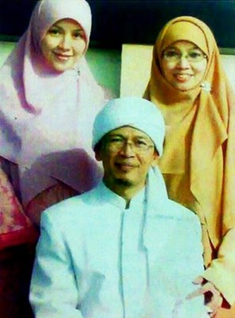
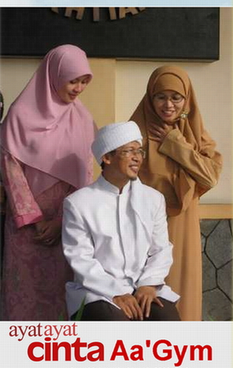
Pelaku Poligami

Slide 19
Nilai-nilai Cinta Sejati
Kesabaran
Murah hati
Pengampunan
Rendah hati
Pengorbanan
Ketegasan
Kreatif
Kepercayaan
Kesopanan
Sederhana
Kejujuran
Tidak mengenal lelah
Kelembutan
Ketekunan
Kehangatan
Tahan uji

